Slide 1

Trường Mẫu giáo Hoa Sim
Chủ điểm: Nước và hiện tượng tự nhiên
Đề tài: Bài thơ “Nắng bốn mùa”
Độ tuổi: 4 - 5 tuổi
Ngày dạy: 03/04/2026
Giáo viên: H Kôn Mlô

Slide 2

* Hoạt động 1:
Gây hứng thú

Slide 3
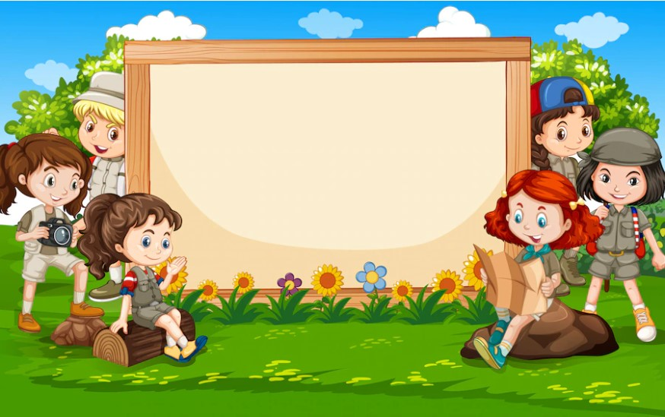
* Hoạt động 2: Nội dung
+ Đọc thơ lần 1: Kết hợp cử chỉ, điệu bộ
+ Đọc lần 2: Kết hợp tranh minh hoạ

Slide 4

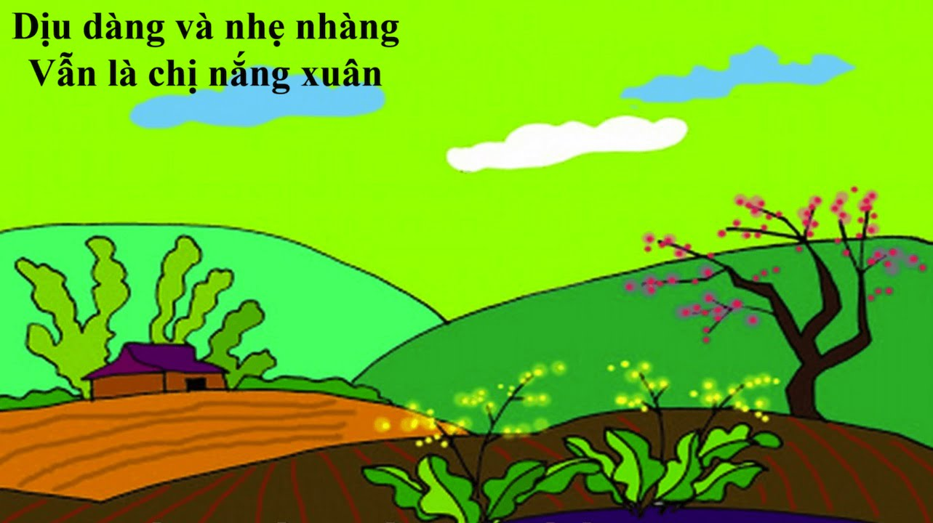
Bài thơ: Nắng bốn mùa
Tác giả: Mai Anh Đức

Slide 5
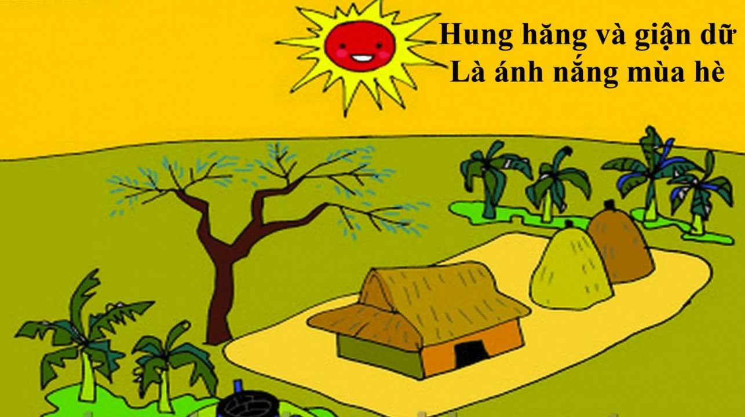
Bài thơ: Nắng bốn mùa
Tác giả: Mai Anh Đức

Slide 6

Bài thơ: Nắng bốn mùa
Tác giả: Mai Anh Đức

Slide 7
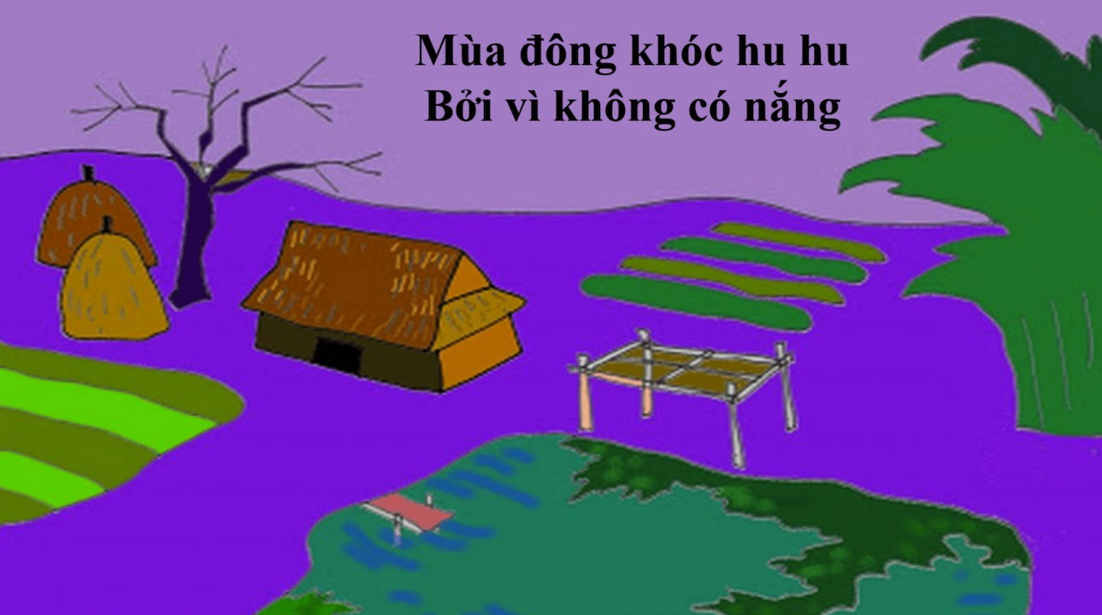
Bài thơ: Nắng bốn mùa
Tác giả: Mai Anh Đức

Slide 8

* Đàm thoại
→ Giáo dục trẻ.
* Dạy trẻ đọc thơ
+ Lần 3: Cô mở video cho trẻ nghe bài thơ

Slide 9

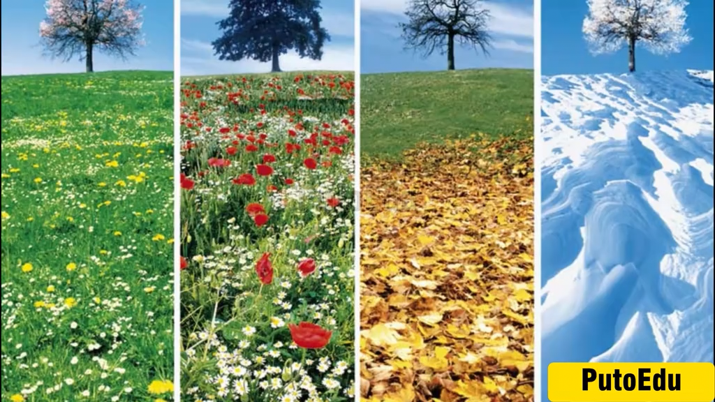
Bài thơ: Nắng bốn mùa

Slide 10

* Hoạt động 3: Trò chơi
Ghép tranh

Slide 11


TIẾT HỌC ĐẾN ĐÂY LÀ KẾT THÚC
CHÚC CÁC CHÁU LUÔN CHĂM NGOAN HỌC GIỎI

